Slide 1
① 가맹점 정보
(1) 상호명: 씨에이치투
(2) 사업자번호: 607-23-96932
(3) URL: https://ch2data.com/
(4) Test ID: review@ch2data.com
(5) Test PW: 897200
(6) MID: bill_ch2davyf4 (API 개별 연동 · 빌링 테스트 키)

Slide 2
결제경로 유의사항
• 월 구독 SaaS (Macro / Macro+FieldNote) — 무형상품
• 테스트 키 연동 · 카드번호·유효기간·주민등록번호 앞 7자리 입력창 캡처 포함
• 운영 결제: 카드 자동결제(빌링). 카드 등록 후 매월 승인
• 각 슬라이드 하단 URL: https://ch2data.com/subscribe/

Slide 3
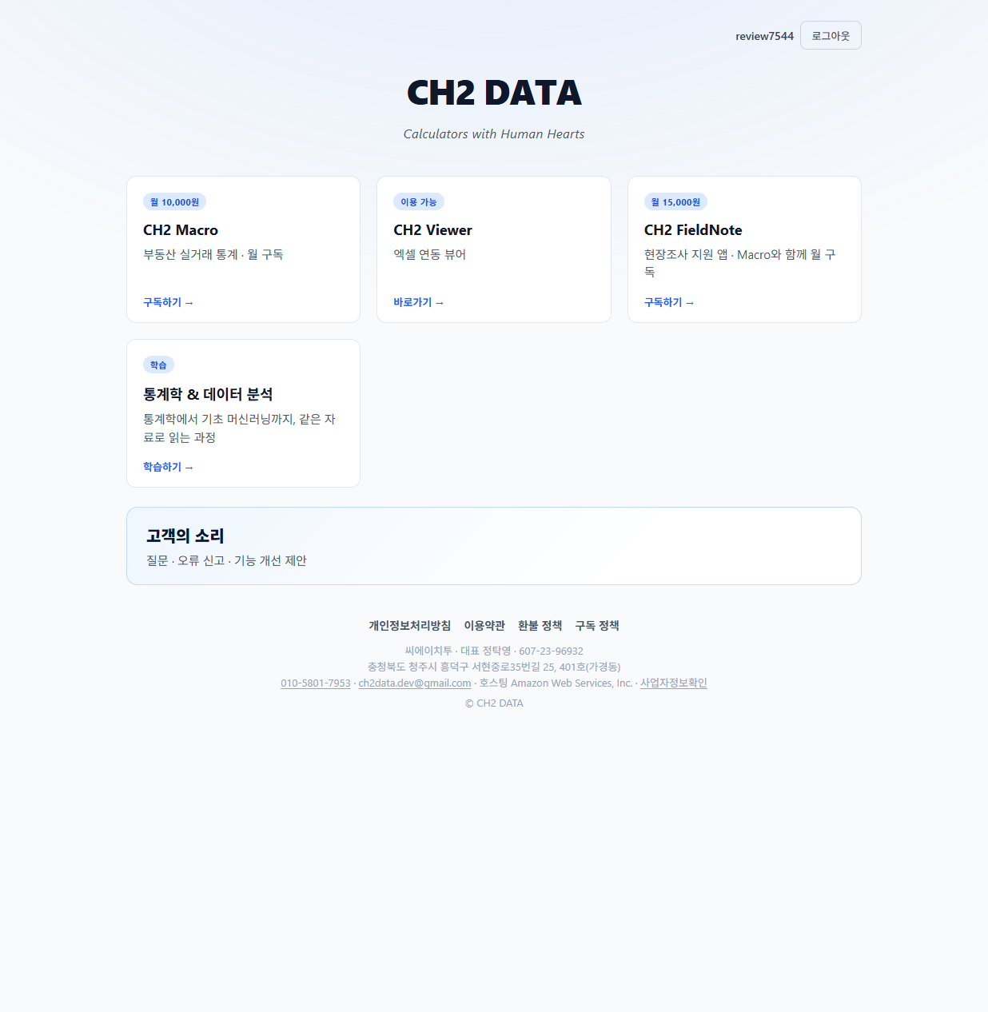
② 하단 정보
홈페이지 하단 사업자 정보
URL: https://ch2data.com/

Slide 4
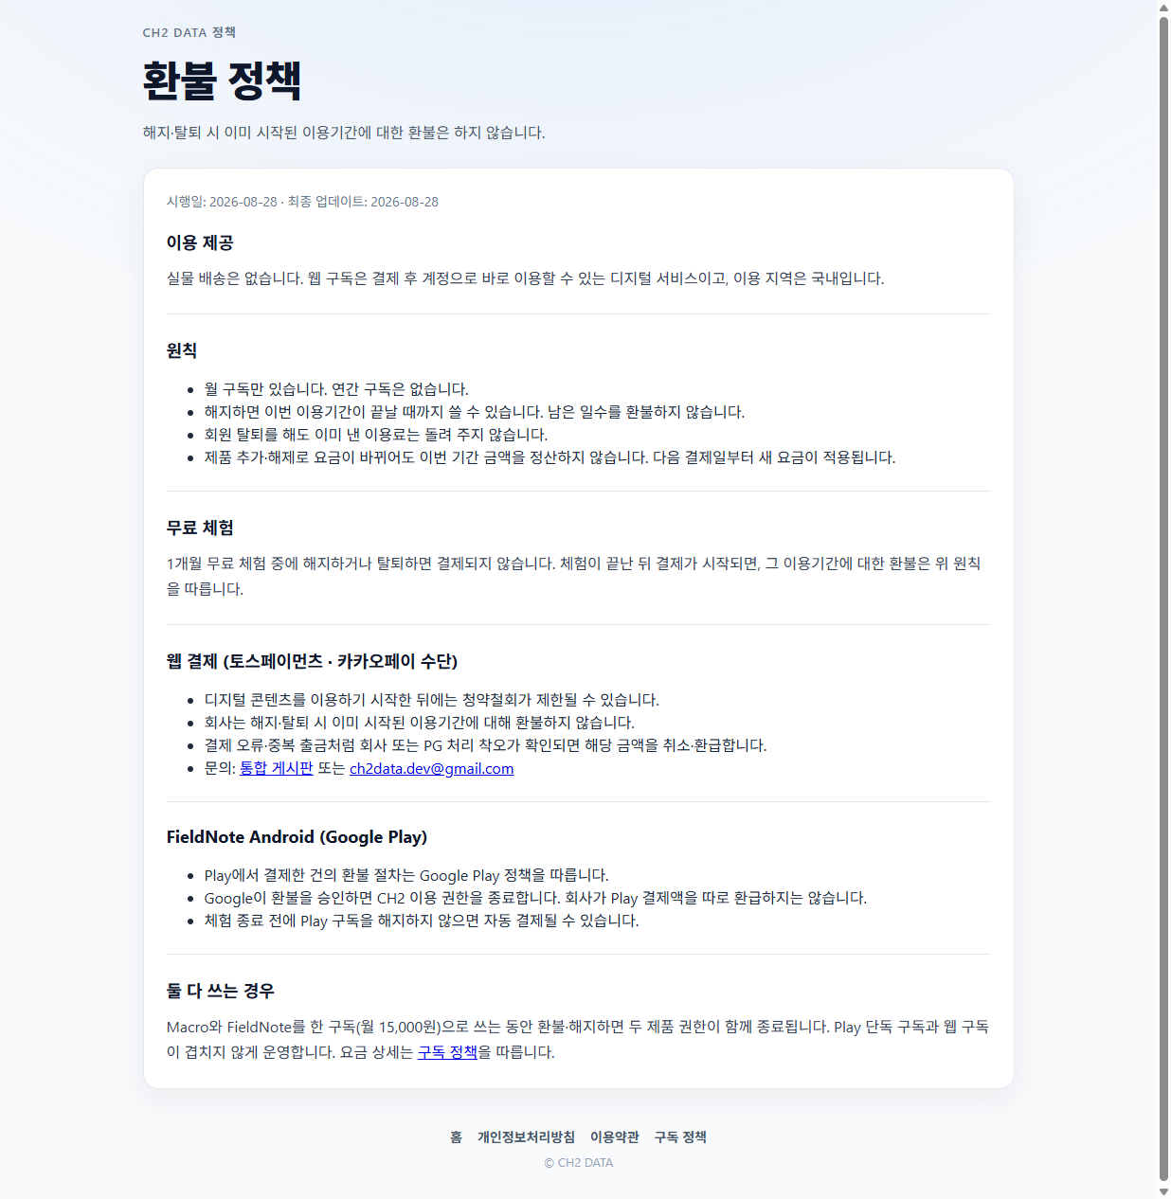
③ 환불규정 (무형상품)
디지털 콘텐츠 월 구독 환불 정책
URL: https://ch2data.com/

Slide 5
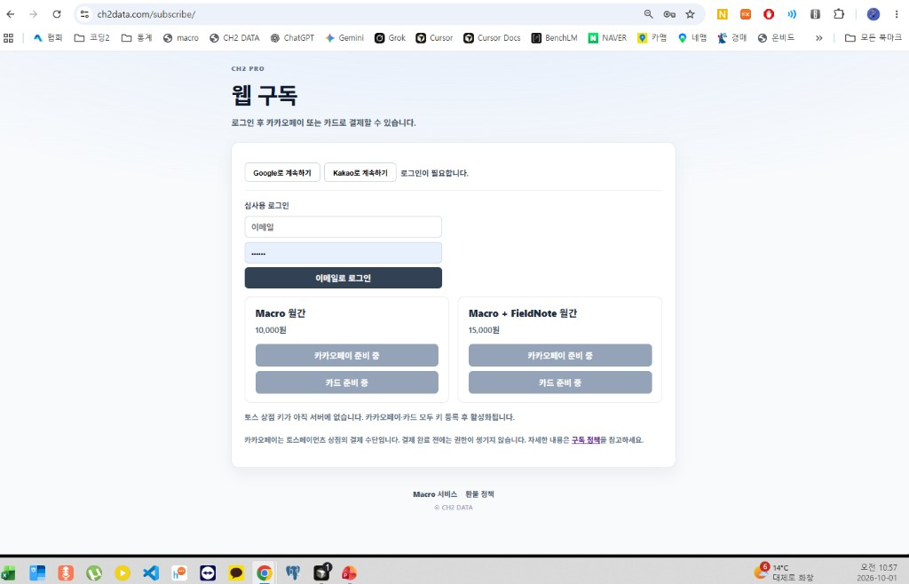
④ 로그인
심사용 이메일·비밀번호 로그인
URL: https://ch2data.com/

Slide 6
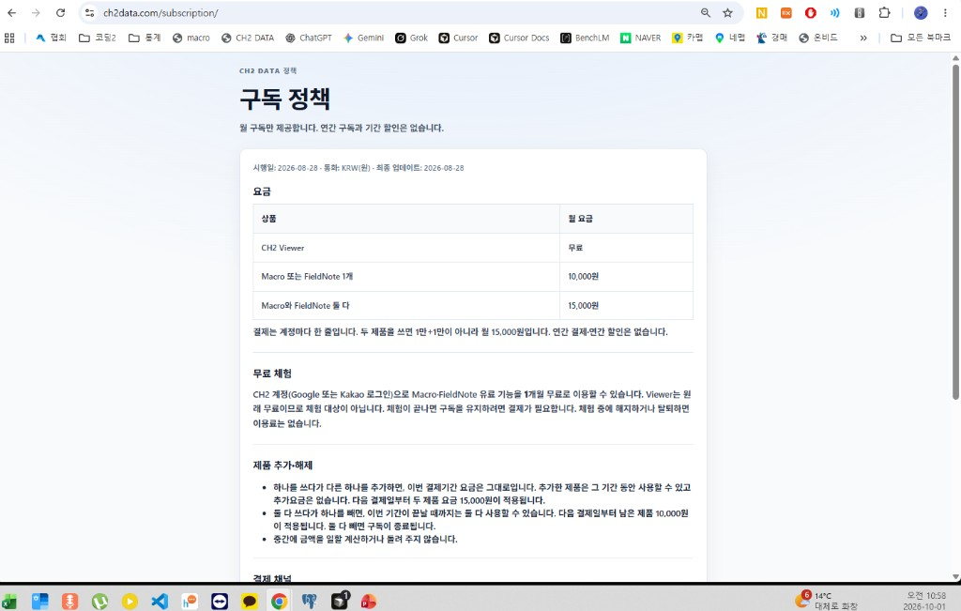
⑤ 구독 정책 (1/2)
상품·요금·무료 체험
URL: https://ch2data.com/

Slide 7
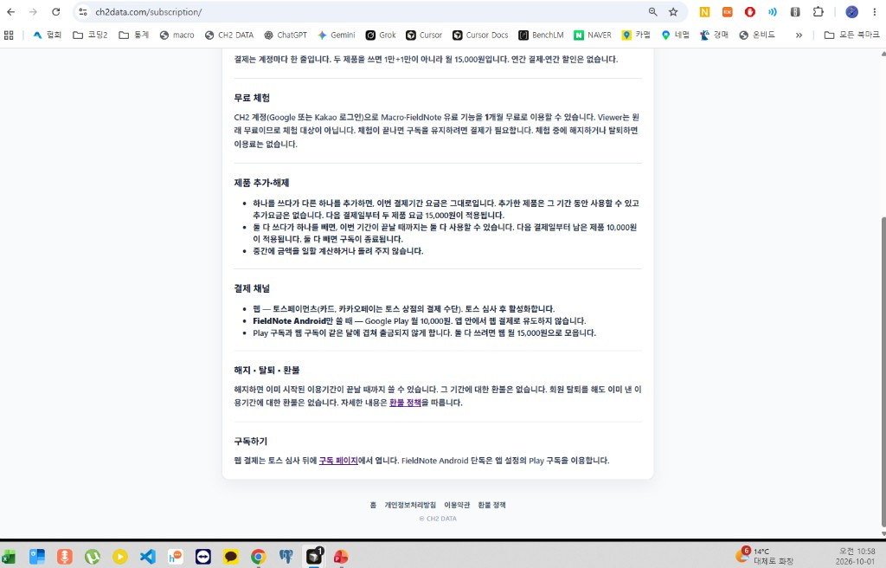
⑤ 구독 정책 (2/2)
제품 추가·해제·결제 채널·해지
URL: https://ch2data.com/

Slide 8
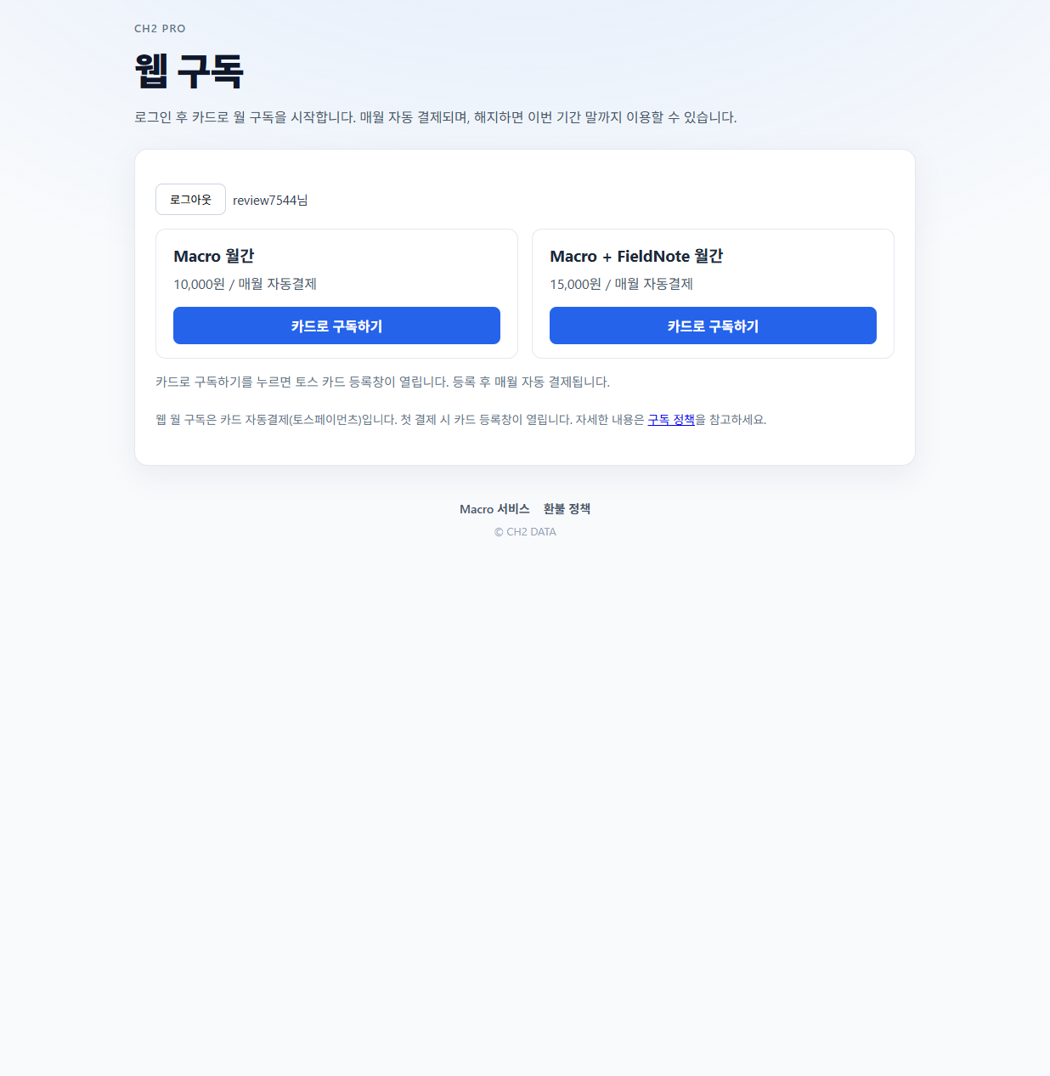
⑤ 구매 과정
로그인 후 구독 페이지 (카드로 구독하기)
URL: https://ch2data.com/subscribe/

Slide 9
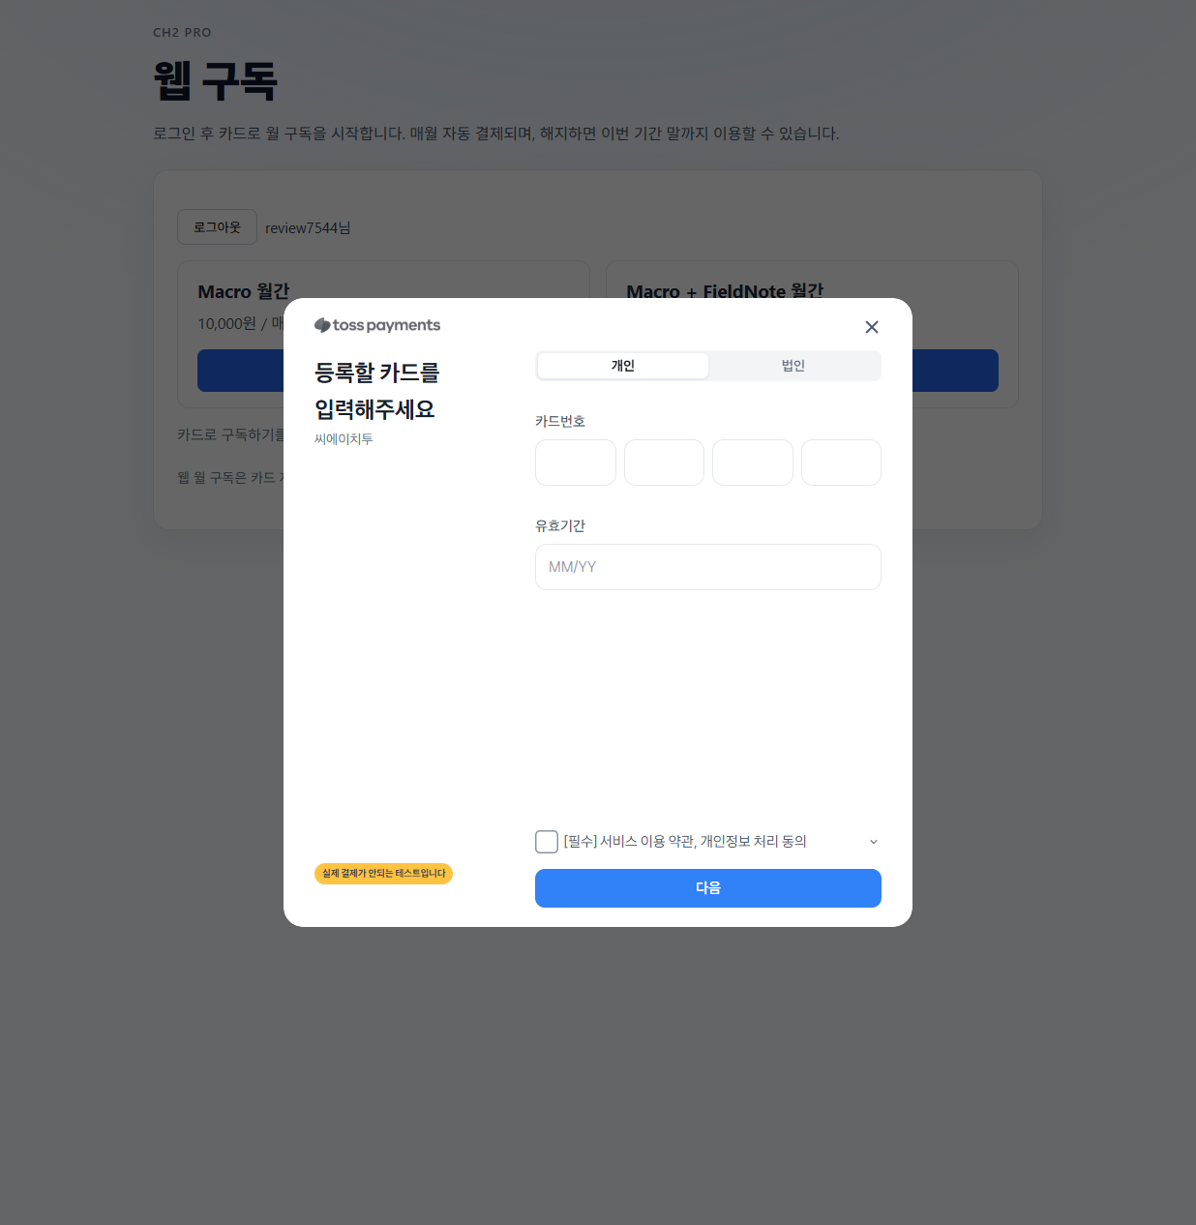
⑥ 카드 결제경로 (1/2)
테스트 키 · 카드번호 · 유효기간 (실제 결제 없음)
URL: https://ch2data.com/subscribe/

Slide 10
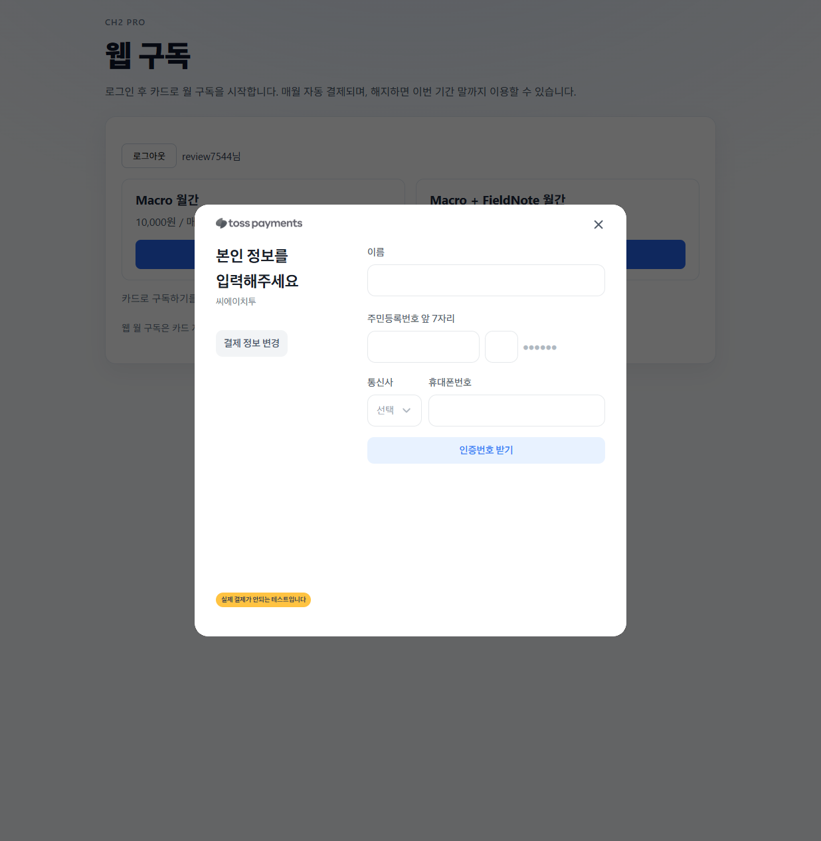
⑥ 카드 결제경로 (2/2)
본인 정보 · 주민등록번호 앞 7자리(생년월일) · 통신사 · 휴대폰번호
URL: https://ch2data.com/subscribe/

